Slide 1

Новая механика оплаты
А/В тест

Slide 2
Конверсия новой и старой механики
Цифры конверсии
Группа А – (78 из 1538)
Группа В – (314 из 6803)
Новая механика положительно не повлияла на конверсию активного пользователя в покупателя (статзначимых различий нет)

Slide 3
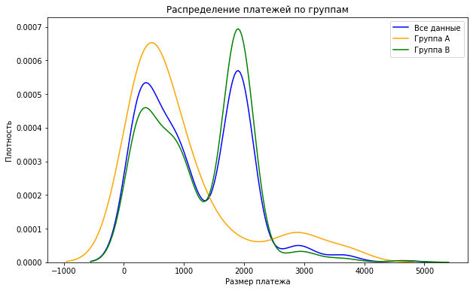
Размеры и частота платежей по группам
Новая механика создала 2 моды на оплату услуг (возможно 2 сегмента клиентов) и...

Slide 4
ARPPU
Новая механика значительно увеличила средний чек на 1 активного пользователя

Slide 5
Выводы
1) Эксперимент показал неоднозначные результаты: не привел к увеличению конверсии (CR), но увеличил средний доход с платящего пользователя (ARPPU)
2) Новая механика оплаты генерирует больше средних чеков, меньше - маленьких, по сравнению с контрольной группой. Средний чек в группе А - 1257 у.е., в группе В - 933 у.е.
3) Необходимо рассчитать юнит-экономику и после этого принять решение о переходе на новую систему оплаты

